Slide 1
PİŞİRME BÖLÜMÜNDE BULUNAN EKİPMANLAR

Slide 2
Kuzine
Mutfağın temel aracı.
Eskiden bütün pişirme işleri yalnızca bir tek üniteden oluşan klasik kuzinelerde yapılırdı.
Artık kuzinelere çeşitli pişirme elemanları eklenmektedir.

Slide 3
Bir kuzine en azından üç kısımdan oluşur
Açık alevli ateş kısmı (kuvvetli ısı veren kısım veya direk ateş)
Ateşin plaka ile kapali kısmı (ortası kızgın, kenarlara doğru ısının azalması)
Fırın kısmı

Slide 4
Bazı mutfaklarda kuzineye çeşitli pişirici ve ısıtıcı elemanlar eklenmektedir.
Örneğin:
Kaynatma kazanı ve Kızartma tavası
Fritöz
Izgara
Salamander
Benmari

Slide 5
Ayrı fırınlar
Bu fırınlar kuzinenin yanına veya ayrı bir yere monte edilebilir.
Değişik tarzda tarzda çalışan ayrı fırın modeli
vardır.
Geleneksel fırınlar
Konveksiyonlu fırınlar
Buharlı-konveksiyonlu fırınlar

Slide 6
Buharlı pişiriciler
Profesyonel mutfaklarda çeşitli modelleri kullanılmaktadır.
Bu pişiriciler buhar basıncına göre sınıflanabilir.

Slide 7
Basınçsız buharlı pişiriciler
Basınç 0. Buhar sıcaklığı 100°C civarında
Yaptığı işler; Nazik gıdaları pişirir (balık filetosu),Hazır yemekleri ısıtır, Pişmiş yemekleri sıcak tutar, Bazı yeşil sebzeleri pişirir,
Hatırlatma: Bu cihazın gördüğü işler sınırlı ve pişirme süresi de diğer buharlı pişiricilerden uzundur.

Slide 8
Basınçlı buharlı pişiriciler
Az basınçlı buharlı pişiriciler: Buhar basıncı 0,3 ile 0,5 bar arasıdır. Bu da buhar sıcaklığının 104 ile 109°C arası olduğunu gösterir.
Pişirme süresi geleneksel suda pişirmeden
daha hızlıdır. Büyük çaptaki yiyecekleri pişirir.

Slide 9
Yüksek basınçlı buharlı pişiriciler: Buhar basıncı 1 bar'dır. Bu da buhar sıcaklığının 120°C olduğunu gösterir.
Pişirme süresi çok hızlıdır.
Üç basınçlı buharlı pişiriciler: Bazı firmaların ürettiği bu cihazlar buharda pişebilir bütün yiyeceklerin pişimini sağlar. Yani 3 ayri basınçta da çalışabilir; basınçsız, 0,4 bar ve 1 bar.

Slide 10
Hatırlatma:
O Bar=100°C;
0,2 Bar=105°C;
0,4 Bar=109°C;
0,6 Bar-113°C;
0,8 Bar=117°C;
1 Bar=120°C;
2 Bar=138°C

Slide 11
Mikrodalga Fırın
Yiyecekleri içten başlayarak dışa doğru ısıtır veya pişirir. Fırının içi ısınmaz. Yalnızca yiyecek ısınır.
çok hızlı ve pratiktir.
Bu sistemin kızartma özelliği yoktur.Pişirirken
yiyecekleri kurutur ve dengeli pişirmez.
Daha çok ısıtma ve defrost işlerinde kullanılır

Slide 12
Ancak, pişmesi tamamlanmamış bir yiyeceğin pişirmesi yapılabilir.
Mikrodalga fırının en iyi özelliği soğumuş bir tabak yemeği, hiçbir işlem yapmadan yarım dakikada ısıtmasıdır

Slide 13
Kaynatma Tenceresi (islim kazanları)
Paslanmaz çelikten yapılan tencereler kare, dikdörtgen veya silindirik olabilir.
Bu tencerelerin üzerinde sıcak-soğuk su musluğu, önünde (yerde) ızgaralı atık su gideri vardır.
Devrilir veya sabit olanları vardır, kapakları ilişiktir.
Bu tencereler kuzineye bitişik veya kuzineden ayrı bir yerde olabilir.

Slide 14
Kendilerine ait bir ısınma sistemi ile ısınırlar:
Üç çeşit kaynatma tenceresi vardır:
1-Doğrudan ısınan tencereler
2- Dolaylı yoldan ısınan tencereler
3- Basınçlı tencereler (düdüklü tencere usulü)

Slide 15
Devrilir Tava
Çok derin olmayan, dibi düz ve kare şeklinde, kapaklı bir araç.
Bu tavalar devrilir veya sabit olabilir.
Devrilme işi bir manivela tarafından yapılır.
Doğal olarak devrilenler daha pratik.

Slide 16
Bu araç kuzineden ayrı bir yere de monte edilebiliyor.
Bu büyük kapasiteli tavalar sote, kavurma, kaynatma vb. işleri yapar.
Orta ve yüksek kapasiteli mutfaklar için çok gerekli bir ekipmandır.

Slide 17
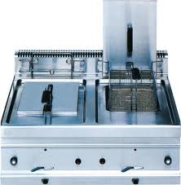
Fritöz
Çoğu mutfaklarda kızartma tenceresi yerine fritöz kullanılır.
Fritözler konforlu, emniyetli ve modern,
Genelde paslanmaz çelikten yapılır.

Slide 18
Izgaralar
Her mutfakta mutlaka bulunur
Dumanların yayılmaması için davlumbazın altına yerleştirilmelidir.
Eğer ızgarada kömür yanıyorsa bacanın çok iyi çekmesi gerekir.

Slide 19
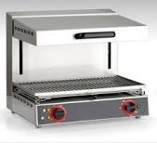
Salamander
Salamander kapağı olmayan bir fırına benzetilebilir.
Göz hizasına gelecek şekilde kuzinenin üzerinde bir yere monte edilir.

Slide 20
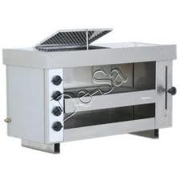
Sıcaklığı üstten aşağıya doğru verir. Bu üstten verilen sıcaklık çok kuvvetli olduğu için yemeği bir anda kızartır.
Bu cihaz genelde lüks otel ve lokanta mutfaklarında bulunur.

Slide 21
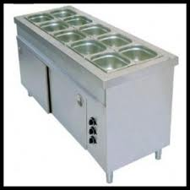
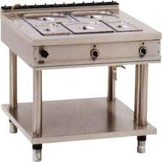
Benmari
Genelde kuzineye bitişik ve yemek servisinin yapıldığı tarafta olur.
Bu araç sosların ve bazı yemeklerin sıcak korunmasını sağlar.

Slide 22
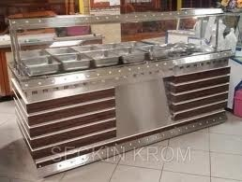
Gazlı ve elektrikli modelleri olup, gazlı benmarilerde brülör, elektrikli benmarilerde rezistans ile ısıtılan suyun sıcaklığı termostatik kumanda ile kontrol altında tutulur.
Gastronorm kaplara uyumlu ve paslanmaz çelikten olanlar tercih edilmelidir.

Slide 23
MUTFAK DEPOLARI
Mutfakta bulunan soğutucular en azından
5 ayrı üniteden meydana gelmesi gerekir.
1-Kasap dolabı:Etler(sığır,dana, kuzu, tavuk,
sakatat, pişmiş etler vb). Saklama derecesi: 0
ile +3°C arası.
2- Balık dolabı:Balıklar. Buz arasında veya
Nemli ortamda -1 ile +2°C arası.
3- Sebze dolabı:+6 ile +8°C arası

Slide 24
4- Tereyağı, süt, peynir, yumurta, vb. +6
ile+8°C arası. Ayrı bir soğutucu ünite.
5-Derin dondurucu: Donmuş gıda maddeleri.
-18 ile -25°C arası.

Slide 25
Soğutucu ünitelerin konumu ve yerleri
Mutfağın çalışma alanlarına yakın olmalıdır.
Bu mutfak depolarının içindeki rafların, hijyen kurallarına uygun ve paslanmaz metalden yapılmış olması gerekir.

Slide 26
Tek kapılı buzdolabı, Çift kapılı buzdolabı: Hazırlanacak maddeleri ve çeşitli yiyecekleri saklamak için gastronom uyumlu buzdolabı.
Tezgah tipi buzdolabı:Ordövr veya pastanede Çalışma tezgahı olarak kullanılır. içinde hazırlıklar saklanır.
Sandık tipi derin dondurucu:-18 ila -25 C°'de çalışırlar. Donmuş yiyecekleri saklamak için günümüzde, çok gereklidirler.

Slide 27
Diğer Mutfak Ekipmanları
Sıcaklık Dolabı : Bu araç yardımcı bir araç olup, tabak ısıtmada, bazı hazır yemekleri sıcak tutmada, hamur mayalamada vb işlerde kullanılabilir.
Lokantalarda kesinlikle bulunması gerekir

Slide 28
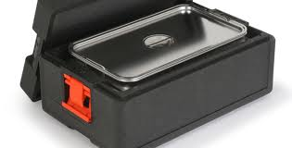
Termoport(Thermopot):Yemek
taşıma kaplarıdır. Bu araçlar
gastronom ölçülerde olup,
Hijyen kurallarına uygun
şekilde yemeklerin taşınmasını
sağlar.

Slide 29
Cafin dish (şofindiş):Açık büfelerde
yemekleri sıcak muhafaza etmek için
kullanılır.
Açık büfe veya ziyafet veren yerlerde bu
ekipmanların kesinlikle bulunması
gerekir.

Slide 30
Sıcak muhafaza banket arabası: Ziyafet
yemeklerinin çabuk ve sıcak dağılımını
sağlar.
Tepsi taşıma arabası:Bu araç genelde
soğuk mutfakta ve banket mutfağında
kullanılır.
Tabak istif arabası: Ziyafetler için
hazırlanan soğuk yemekleri istif etmek
için kullanılır.

